Slide 1
Emocije
Pripremio: Nemanja Nikolić, klinički psiholog

Slide 2
Šta su emocije?
Emocije su unutrašnja subjektivna stanja praćena:
Odgovarajućim fiziološkim promenama koje svedoče o pobuđenosti
Ekspresijom u pokretima lica i tela
Emocionalnim ponašanjem
Različitim mislima
Subjektivni doživljaj, fiziološke promene i ekspresivne reakcije su obavezni pratioci emocija

Slide 3
Emocije
Emocije su u tipičnom slučaju izazvane spoljašnjim dražima (mada to ne mora uvek biti slučaj jer neka osećanja mogu da se probude razmišljanjem o prošlim događajima i maštanjem), a emocionalna ponašanja su upravljena prema okolnoj sredini.
Dimenzije emocionalnog doživljaja
Elementarna osećanja
Vuntove tri dimenzije: prijatnost – neprijatnost; razdraženje - umirenje; napetost – olakšanje.
Tičener upućuje kritiku Vuntu i sugeriše da tri dimenzije nisu nezavisne i da su prijatnost-neprijatnost jedina prava i nezavisna dimenzija osećanja.
1998. Piter Lang i sar. Izazivaju emocionalna stanja pokazujući ispitanicima različite slike (raskomadanih tela, cveća, slike erotske sadržine i sl.) Sa subjektivnim utiskom prijatnosti ili neprijatnosti, pokazalo se, dobro koreliraju električne aktivnosti dva facijalna mišića, jednog koji zateže obraze pri osmehu i drugog koji je odgovoran za nabiranje obrva.
Kod prijatnosti veća je električna aktivnost prvog mišića, a kod neprijatnih osećanja povišena je električna aktivnost drugog mišića.

Slide 4
Emocije
Kada je emocija vrlo intezivna sa burnim telesnim promenama i kada dovodi osobu u stanje koje karakteriše delimična ili potpuna dezorganizacija ponašanja govori se o afektima.
Emocije ponekad mogu biti toliko isprepletane da nismo u stanju da pružimo verbalan opis sopstvenog doživljaja.
Da li je poligraf stvarno detektor laži ili je prosto instrument koji služi registrovanju fizioloških promena koje prate emotivno uzbuđenje?

Slide 5
Klasifikacija emocija
U literaturi postoji veći broj pokušaja da se klasifikuju emocionalni doživljaji. Oslonićemo se na podelu emocija i opis koji daju Kreč i Kračfild:
Primarne emocije
Emocije koje se odnose na sopstvenu ličnost
Emocije koje se odnose na druge
Emocije koje su izazvane procenjivanjem

Slide 6
Primarne emocije
Radost, gnev, strah, tuga, gađenje, iznenađenje
Javljaju se rano u životu
Situacije koje ih izazivaju su relativno jednostavne
Lako se identifikuju na osnovu facijalne ekspresije
Većina ovih emocija može se identifikovati i kod primata

Slide 7
Primarne emocije

Slide 8
Primarne emocije
Radost – oseća se kada se uspe u težnji ka izvesnom cilju. Intezitet zavisi od važnosti koja je dodeljena cilju.
Gnev – kada se nešto ispreči postizanju cilja. O ovoj situaciji se govori kao o frustraciji.
Ako se osujećenje opaža kao nepravedno i zlonamerno i ako je osoba osujećena u postizanju nekih važnih ciljeva. Tada je osećanje gneva obično praćeno i jakim imuplsom ka agresivnoj akciji koja se usmerava ka objektu koji sprečava ostvarenje cilja.
Istraživanja pokazuju da osobe koje nisu u stanju da kontrolišu svoje negativne emocije su sklonije razvijanju somatskih bolesti (psihosomatika), imaju lošije odnose sa drugima. Gnev se hrani gnevom.

Slide 9
Primarne emocije
Strah – se u tipičnom slučaju javlja kada se pojedinac nalazi u nekoj situaciji koja na neki način preti opasnošću ili ugrožava.
Od posebne je važnosti subjektivna procena potencijalne opasnosti koju nosi određena situacija. Te subjektivne procene ne moraju uvek biti svesne ali one određuju prirodu emocinalnog doživljaja.
Senzorni korteks
Talamus
Amigdala

Slide 10
Primarne emocije
Postoje velike individualne razlike u tome koliko pojedinci podnose promene u svakodnevnoj sredini. Kod manje dece (sedmi, osmi mesec) se javlja strah od nepoznatih osoba.
Kod nekih neurotičnih odraslih osoba kojima je jako stalo do reda u životu, svako narušavanje rutine može da izazove ne samo strah nego i gnev.
Emocionalna zaraza
Signaliziranje emocionalnih stanja preko različitih ekspresija ima posebnu adaptivnu vrednost.
Strah ≠ Anksioznost

Slide 11
Primarne emocije
Tuga je povezana sa gubitkom nečega
Gađenje je jako neprijatno osećanje koje sadrži jaku težnju za izbegavanjem i u nekim slučajevima muku i povraćanje. Osećanje gađenja može biti uslovljeno kulturom.

Slide 12
Emocije koje se odnose na sopstvenu ličnost
* Osećanje uspeha, neuspeha, stida, ponosa, krivice i kajanja. U ontogenezi se javljaju ranije nego primarne emocije.
Osećanje ličnog uspeha i neuspeha
U velikom broju slučajeva uspeh, koji to jeste po objektivnim merilima, neće dovesti do osećanja uspeha. Isto se može primetiti i kod osećanja neuspeha.
To je posledica činjenice da su merila na osnovu kojih pojedinci procenjuju šta je uspeh više zasnovani na subjektivnom opažanju nego na objektivnim procenama.
Stid i ponos
Kada pojedinac oceni da neka njegova aktivnost nije u skladu sa zahtevima njegovog idealnog Ja može se javiti osećanje stida mada socijalna sredina ne odbacuje tu aktivnost.
Osećanje stida je posebno razvijeno kod osoba koje su u mladosti bile izložene kritici, čije su greške bile prenaglašavane, a uspesi bili prećutkivani i koje su u detinjstvu kažnjavane uskraćivanjem ljubavi.
Osećanje ponosa, s druge strane, javlja se kada pojedinac opaža da je njegovo ponašanje u skaldu sa zahtevima idealnog Ja.

Slide 13
Emocije koje se odnose na sopstvenu ličnost
Krivica i kajanje. Krivica je osećanje koje nastaje zbog nekog prekršaja i usled doživljaja da smo se nekim činjenjem ili nečinjenjem ogrešili o unutrašnji moralni kodeks.

Slide 14
Emocije koje se odnose na druge ljude
Ljubav – Reč ljubav se koristi za neposredne doživljaje jakih osećanja u prisustvu neke osobe, ali i za trajnuju emocionalnu dispoziciju prema drugome.
Teorija afektivne vezanosti: Tipovi afektivnog vezivanja
Rani odnosi sa majkom i kasniji odnosi sa drugim ljudima
Ljubomora – osećanje koje se javlja kada osoba koju volimo pokaže da je naklonjena drugome nego nama. Kod ljubomore koja se javlja između ljubavnika jedan od faktora može biti jačina ljubavnih osećanja, naročito onda kada ljubav nije uzvraćena. Ljubomora se, međutim, može javiti i onda kada je ljubav uzvraćena ali je osoba nesigurna u sebe. Tada je ona spremna na ispade ljubomore koji uopšte nisu u skladu sa stvarnim ponašanjem partnera.
Ako se ljubomorno dete kažnjava zbog izražavanja ljubomore njegova ljubomora će se produbiti jer će se zbog kažnjavanja osećati još odbačenije.
Edipov kompleks
Mržnja – želja da se objekat mržnje uništi ili da mu se našteti.
Ambivalencija

Slide 15
Emocije koje su izazvane procenjivanjem (estetska osećanja)
Eksperimentalna estetika i psihologija umetnosti
Utvrđivanje svojstava umetničkih dela koja izazivaju estetska osećanja (uglavnom likovna dela).
Hans Ajzenk; navodi da ekstraverti preferiraju ona dela koja podižu nivo pobuđenosti dok se introverti opredeljuju za one sadržaje koji svojim karakteristikama snižavaju pobuđenost.

Slide 16
Kontrola emocionalnih doživljaja
Emocionalno stabilna osoba
Emocionalna kontrola se odnosi na izbegavanje:
Osećanja koja svojim intezitetom mogu da ugroze život (kao što je npr. gnev za osobu sa visokim krvnim pritiskom)
Osećanja kao što su ljubomora, mržnja, gnev koja dovode pojedinca u sukob sa sredinom
Osećanja koja ometaju neku aktivnost
Osećanja koja izazivaju psih. konflikt u osobi (česte ljutnje na voljenu osobu)

Slide 17
Emocionalna inteligencija (EQ)
Emocionalna inteligencija uključuje intrapersonalnu (sposobnost razumevanja i izražavanja sopstvenih emocija i stanja), interpersonalnu inteligenciju (razumevanje drugih i sposobnost povezivanja sa drugima), upravljanje jakim emocijama i kontrolu nad svojim emocijama i sposobnost rešavanja sukoba sa drugima.
Prema Golemanu, emocionalna inteligencija je skup specifičnih sposobnosti kao što su: samokontrola, samouverenost, empatija, osetljivost za probleme i potrebe drugih, veština rešavanja sukoba sa drugima, sposobnost uspostavljanja skladnih odnosa i dr.
Faktori koji doprinose emocionalnoj inteligenciji: nasleđe, učenje (učenje po modelu).

Slide 18
Temperament
Temperament je vrlo stabilna sklonost ka određenim tipovima emotivnih ispoljavanja i raspoloženja.
Prema Galenu, poznatom grčkom lekaru i filozofu, temperament se smatrao rezultatima ravnoteže među četiri osnovne telesne tečnosti ili "humora" (krv, flegma, žuč, crna žuč), a temperamenti su se klasifikovali u četiri tipa. Ova teorija temelji se na ideji da različite kombinacije humora utiču na osobine ličnosti i ponašanje pojedinca.
Kolerik ima pretežno neprijatna, ali vrlo jaka osećanja koja se brzo menjaju i otvoreno ispoljavaju. Takva osoba često dolazi u sukob sa okolinom.
Sangvinik je pretežno vedra i optimisitčna osoba, osećanja joj se brzo smenjuju i otvoreno ispoljavaju. Intezitet osećanja je slabiji nego kod kolerika.
Melanholik ima jaka tmurna osećanja, koja se sporo menjanju i ostaju skrivena za okolinu. Takva osoba je povučena i zabrinuta.
Flegmatik je apatična osoba čija psećanja se sporo menjaju i malo ispoljavaju. Emocionalne reakcije su spore, retke i slabe.

Slide 19
Temperament
Emocionalna stabilnost
Ajnzenkov PEN model
Introverzija
Ekstraverzija
Neuroticizam

Slide 20
Stres
U psihologiji, stresom se nazova svaki zahtev za novim prilagođavanjem koji je izazvan poremećajem organske i psihičke ravnoteže. Situacije koje izazivaju stres nazivaju se stresorima.
Stresori mogu biti fizički (ekstremna hladnoća) ili psihološki (doživljaj jakih emocija, konflikti i dr.)
Prema najranijem shvatanju reakcije organizma na stresore prolaze kroz tri faze:
U prvoj fazi organizam se uzbuni jer nije pripremljen na dejstvo stresne situacije
U drugoj fazi organizam se opire i uspeva da povrati narušenu ravnotežu povećanim naprezanjem i aktiviranjem različitih fizioloških procesa.

Slide 21
Stres
Psihoneuroimunologija
HPA osa (hipotalamo-pituitarno-adrenalna osa) je ključni mehanizam u telu koji je odgovoran za regulaciju odgovora na stres, kao i za održavanje ravnoteže u telesnim funkcijama. Ova osa igra centralnu ulogu u reakciji na stresne situacije, kao i u regulaciji mnogih telesnih procesa, uključujući metabolizam, imunitet, spavanje i ponašanje.
Hipotalamus:
Hipotalamus je deo mozga koji ima ključnu ulogu u održavanju homeostaze (balansa) u telu. Kada osoba doživi stres, hipotalamus luči hormon zvan CRH (corticotropin releasing hormone), koji signalizuje sledeći korak u lancu reakcije.
Hipofiza (pituitarna žlezda):
CRH koji luči hipotalamus stiže do hipofize, koja je mala žlezda smeštena na bazi mozga. Hipofiza zatim luči ACTH (adrenokortikotropni hormon), koji stimuliše nadbubrežne žlezde.
Nadbubrežne žlezde (adrenalne žlezde):
ACTH koji dolazi do nadbubrežnih žlezda stimuliše lučenje kortizola, glavnog hormona stresa. Kortizol je odgovoran za mnoge fiziološke promene koje se javljaju tokom stresa, uključujući povećanje nivoa glukoze u krvi, povećanje krvnog pritiska, i suzbijanje imunog odgovora.

Slide 22
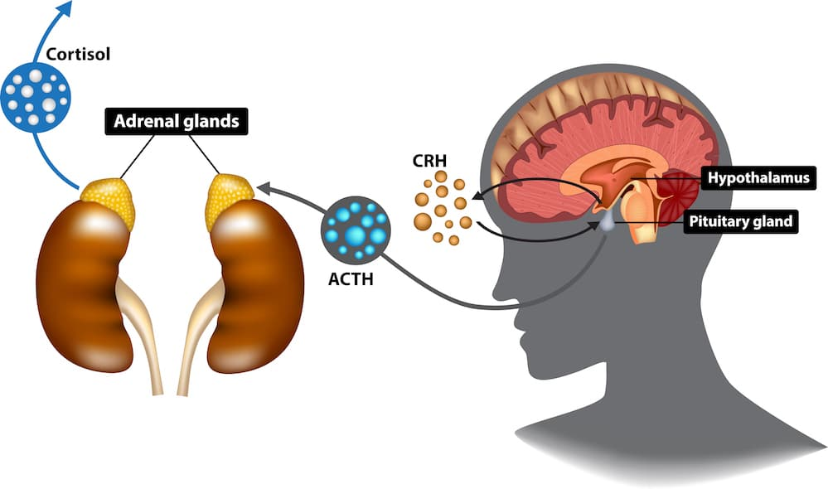
HPA OSA

Slide 23
HPA (disfunkcionalnost)
Dugoročni efekti:
Ako je HPA osa često aktivirana zbog hroničnog stresa, telo može postati previše zavisno od kortizola, što može dovesti do problema kao što su:
Smanjen imunitet
Povećan rizik od bolesti srca
Problemi sa spavanjem
Problemi sa mentalnim zdravljem (depresija, anksioznost)
Smetnje u metabolizmu i debljanje

Slide 24
Tipovi ličnosti u odnosu prema stresu
Osobe sa tipom A ličnosti su obično karakterisane sledećim osobinama:
Visoka ambicija i perfekcionizam:
  Osobe sa tipom A ličnosti imaju tendenciju da budu vrlo ambiciozne i postavljaju visoke ciljeve, što ih tera na stalnu potragu za uspehom. Ove osobe često previše rade kako bi postigle savršenstvo i mogu biti vrlo zahtevne prema sebi i drugima.
Takmičarski duh:
  Osobe tipa A su obično veoma takmičarske. U stresnim situacijama, one mogu osećati potrebu da pobede, bez obzira na okolnosti, što ih može navesti na preterani stres.
Visok nivo stresa i nervoze:
  Ovaj tip ličnosti ima tendenciju da bude pod stalnim stresom i često doživljava anksioznost i nervozu, naročito kada su suočeni sa zahtevima ili rokovima. Često osećaju unutrašnju napetost, što može negativno uticati na fizičko i mentalno zdravlje.
Skoro konstantna "borba ili bežanje" reakcija:
  Kada dođe do stresa, osoba tipa A reaguje sa aktivacijom fiziološkog odgovora na stres, što uključuje ubrzan rad srca, povisen krvni pritisak i povećanu koncentraciju. U stresnim situacijama često je impulzivna, brza u donošenju odluka, ponekad zanemarujući emocionalne posledice svojih postupaka.
Kritičnost prema sebi i drugima:
  Često se postavljaju visoki standardi za sebe i druge, što može izazvati stres i frustraciju ako ti standardi nisu ispunjeni. Ova kritičnost može dovesti do pogoršanja međuljudskih odnosa i konflikata.

Slide 25
TIP B
Osobe sa tipom B ličnosti obično se odlikuju suprotnim osobinama u odnosu na osobe tipa A:
Opuštenost i smirenost:
  Osobe tipa B su obično opuštene i smirene, bez preterane potrebe da se takmiče ili dokazuju. One pristupaju stresnim situacijama sa smirenim stavom, ne žure i ne previše se uzbuđuju oko stvari koje nisu pod njihovom kontrolom.
Lakoća u prilagođavanju:
  Osobe B ličnosti često lakše prihvataju promene i stresne situacije. U stresnim momentima obično ostaju fokusirani na rešavanje problema umesto da se fokusiraju na emocije ili negativne posledice.
Manji stres i anksioznost:
  Ovaj tip ličnosti se obično manje brine i manje se stresa oko svakodnevnih problema. Nisu skloni stvaranju unutrašnje napetosti, pa su u mogućnosti da se lakše nose sa izazovima.
Pasivna ili uravnotežena reakcija na stres:
  Kada se suoče sa stresom, osobe tipa B obično ne reaguju preterano. Njihova reakcija može biti opuštena, sa tendencijom da sagledaju situaciju iz šire perspektive i postepeno dođu do rešenja bez previše emocionalnog angažovanja.
Veći emocionalni balans:
  Osobe sa tipom B često su emocionalno stabilnije i manje sklone intenzivnim reakcijama, što im omogućava da se bolje nose sa stresom, da održavaju balans između života i posla i da efikasno rešavaju probleme bez gubitka kontrole.

Slide 26
Raspoloženje, anskioznost i pamćenje
Raspoloženje je srazmerno trajno emotivno stanje koje iz pozadine daje ton našem psihičkom životu, našim mislima i ponašanju.
Depresija i pamćenje
Anksioznost i pamćenje

